Slide 1

PYTHON – SAE / SAP 2020
FERNANDO JOSE PAZ

Slide 2
Pensar en objetos
Pensar en objetos, puede resultar -al inicio- una tarea difícil. Sin embargo, difícil no significa complejo. Por el contrario, pensar en objetos representa la mayor simplicidad que uno podría esperar del mundo de la programación. Pensar en objetos, es simple...
aunque lo simple, no necesariamente signifique sencillo.

Slide 3
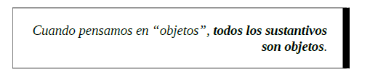
Y ¿qué es un objeto?
Un objeto es “una cosa”. Y, si una cosa es un sustantivo, entonces un objeto es un sustantivo.

Slide 4
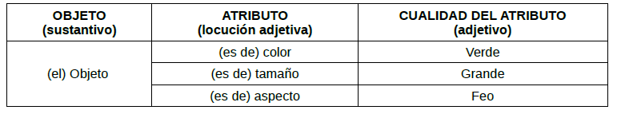
¿qué me dices si describimos las cualidades de un objeto?
Describir un objeto, es simplemente mencionar sus cualidades.
Las cualidades son adjetivos.
Pero, podemos decir que un adjetivo es una cualidad del sustantivo.
– El objeto es verde
– El objeto es grande

Slide 5
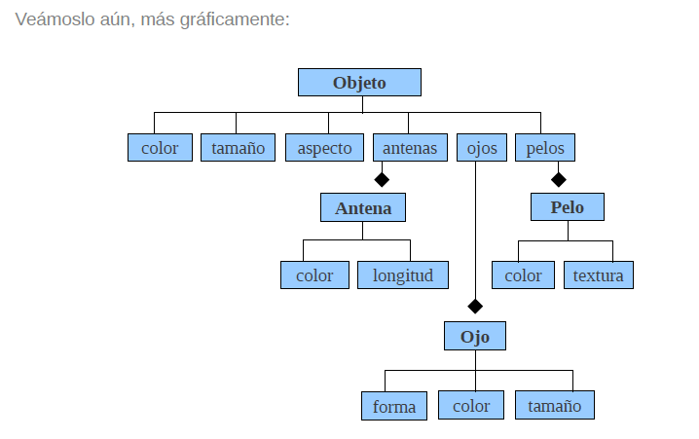
Pero algunos objetos, también se componen de otros objetos...
Además de cualidades (locución adjetiva seguida de un adjetivo), los objetos “tienen
otras cosas”. Estas “otras cosas”, son aquellas “pseudo-cualidades” que en vez de
responder a ¿cómo es el objeto? responden a “¿cómo está compuesto el objeto?” o
incluso, aún más simple “¿Qué tiene el objeto?”.

Slide 6
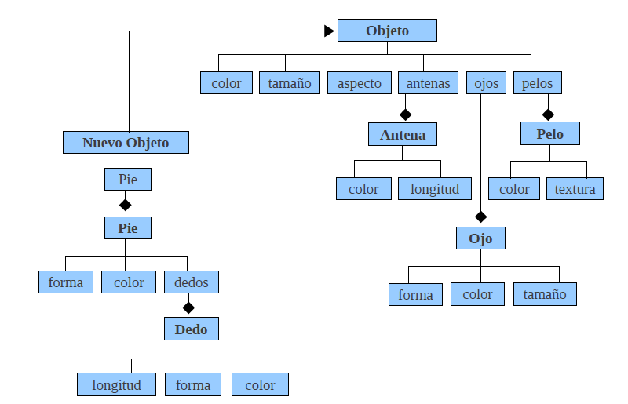
Y también hay objetos que comparten características con otros objetos
Resulta ser, que nuestro Objeto, es prácticamente igual a un nuevo objeto. Es decir, que
el nuevo objeto que estamos viendo, tiene absolutamente todas las características que
nuestro primer objeto, es decir, tiene los mismos atributos. Pero también, tiene algunas
más. Por ejemplo, este nuevo objeto, además de los atributos de nuestro primer objeto,
tiene un pie. Es decir, que las características de nuestro nuevo objeto, serán todas las
del objeto original, más una nueva: pie.

Slide 7
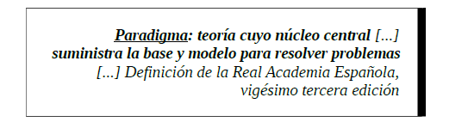
Programación Orientada a Objetos
La Programación Orientada a Objetos (POO u OOP por sus siglas en inglés), es un paradigma de programación.

Slide 8
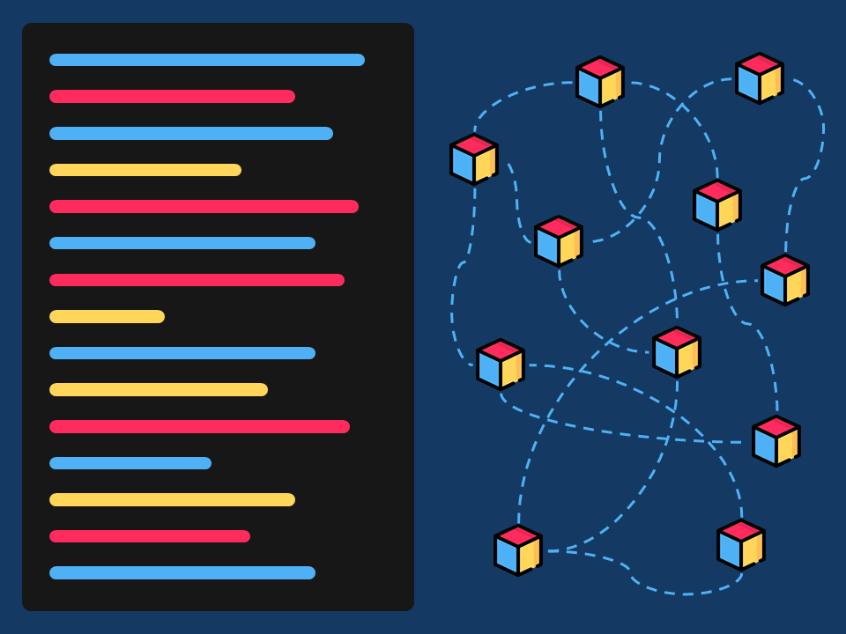
Elementos y Características de la POO
Los elementos de la POO, pueden entenderse como los “materiales” que necesitamos para diseñar y programar un sistema, mientras que las características, podrían asumirse como las “herramientas” de las cuáles disponemos para construir el sistema con esos materiales.

Slide 9
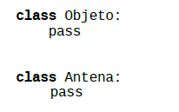
Clases
Las clases son los modelos sobre los cuáles se construirán nuestros objetos. Podemos tomar como ejemplo de clases, el gráfico que hicimos en la página 8 de este documento.
En Python, una clase se define con la instrucción class seguida de un nombre genérico para el objeto.

Slide 10
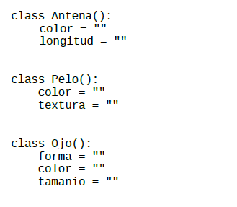
Propiedades
Las propiedades, como hemos visto antes, son las características intrínsecas del objeto.
Éstas, se representan a modo de variables, solo que técnicamente, pasan a denominarse “propiedades”:

Slide 11
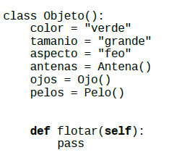
Metodos
Los métodos son “funciones” (como las que vimos en el capítulo anterior), solo que técnicamente se denominan métodos, y representan acciones propias que puede realizar el objeto (y no otro):

Slide 12
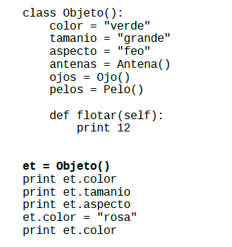
Objeto
Las clases por sí mismas, no son más que modelos que nos servirán para crear objetos en concreto. Podemos decir que una clase, es el razonamiento abstracto de un objeto, mientras que el objeto, es su materialización. A la acción de crear objetos, se la denomina “instanciar una clase” y dicha instancia, consiste en asignar la clase, como valor a una variable:

Slide 13
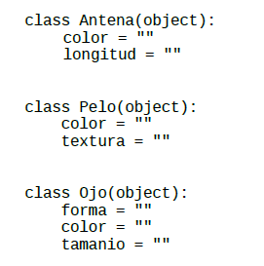
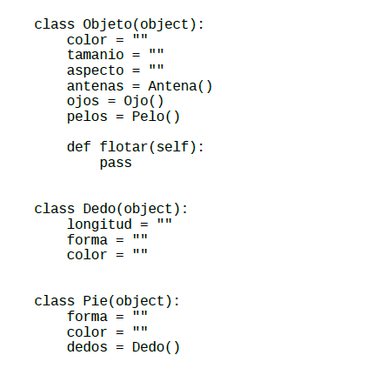
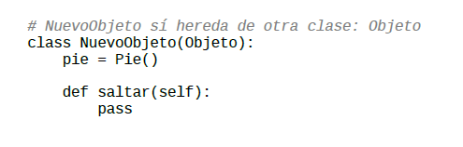
Herencia
Como comentamos en el título anterior, algunos objetos comparten las mismas propiedades y métodos que otro objeto, y además agregan nuevas propiedades y métodos. A esto se lo denomina herencia: una clase que hereda de otra. Vale aclarar, que en Python, cuando una clase no hereda de ninguna otra, debe hacerse heredar de object, que es la clase principal de Python, que define un objeto.

Slide 14
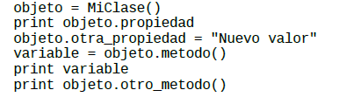
Accediendo a los métodos y propiedades de un objeto
Una vez creado un objeto, es decir, una vez hecha la instancia de clase, es posible acceder a su métodos y propiedades. Para ello, Python utiliza una sintaxis muy simple: el nombre del objeto, seguido de punto y la propiedad o método al cuál se desea acceder:

Slide 15
